Slide 1
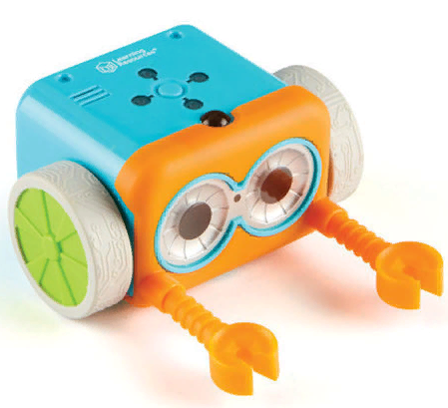
Дополнительная программа технической направленности «РОБОТОТЕХНИКА» (Лого-робот пчёлка Вее-Bоt, робот Botley) по развития информационной культуры и взаимодействию с миром технического творчества для детей старшего дошкольного возраста от 6 до окончания образовательных отношений
муниципальное автономное дошкольное образовательное учреждение
города Нижневартовска детский сад №29 «Елочка»
Педагог: Сабитова Венера Талгатовна
2021 учебный год

Slide 2
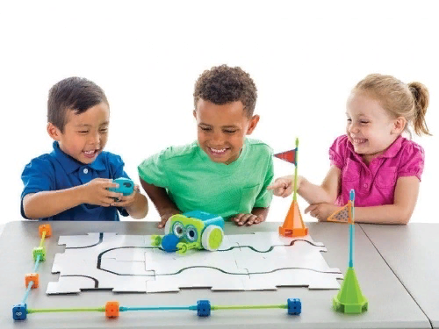
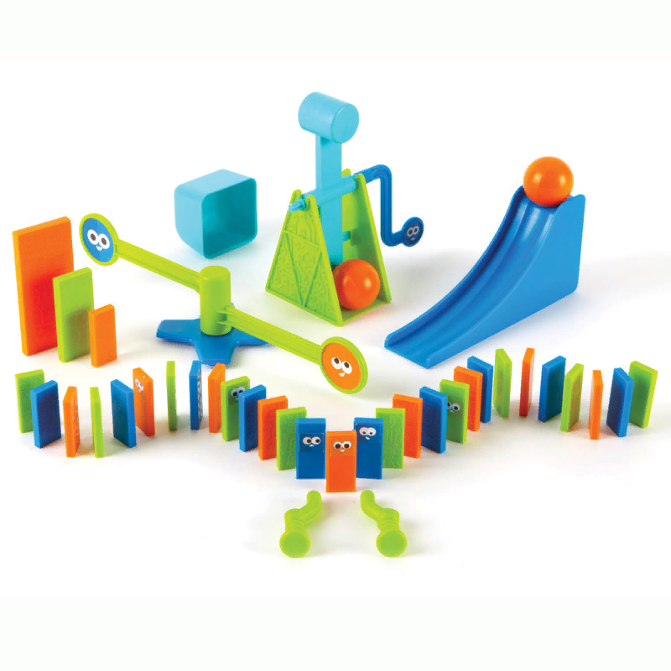
Цель программы:
Развитие у старших дошкольников творческого
потенциала через обучение элементарным основам
программирования высокотехнологических игрушек.

Slide 3
Цели и задачи: Использование технической новинки, в частности робототехнического устройства Beebot «Умная пчела» особо значимо, так как:
осуществляется в форме игры, познавательной и исследовательской деятельности, в форме творческой активности, обеспечивающей художественно-эстетическое развитие ребенка;
формирует познавательные интересы и познавательные действия ребенка в различных видах деятельности; развивает первоначальные навыки программирования;
поддерживает инициативу детей;
позволяет педагогу построение образовательной деятельности на основе индивидуальных особенностей каждого ребенка, при котором сам ребенок становится активным в выборе содержания своего образования, становится субъектом образования;
развивает интеллектуальные способности;
учит детей структурированной деятельности;
формирует познавательную активность, способствует воспитанию социально-активной личности, формирует навыки общения и сотворчества;
способствует умению работать в коллективе;
развивает воображение;
предлагает массу возможностей для изучения причинно-следственных связей;
объединяют игру с исследовательской и экспериментальной деятельностью, предоставляют ребенку возможность экспериментировать и созидать свой собственный мир, где нет границ.

Slide 4
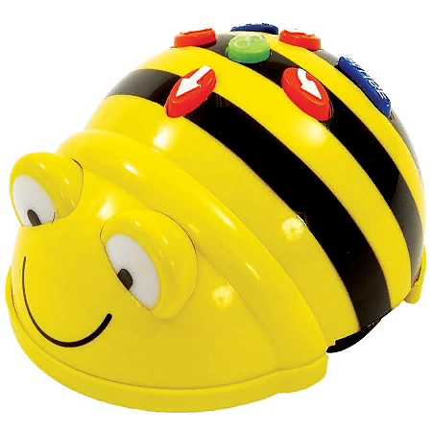
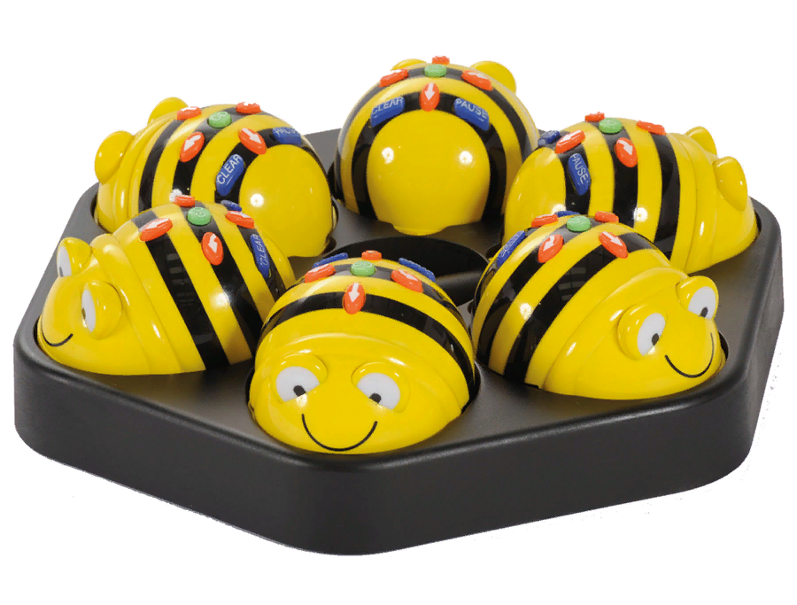
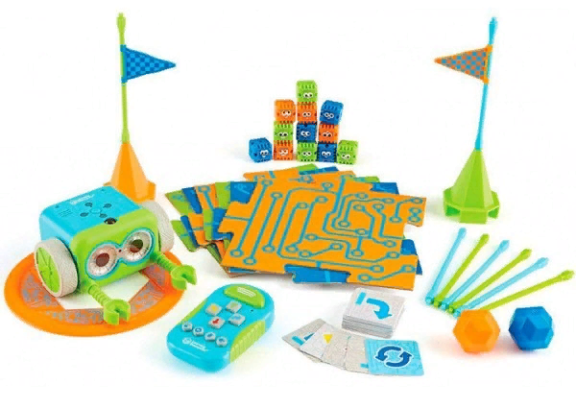
Программируемые мини-робот Bee-Bot «Умная пчела» и робот Botley
Использование робота «Bee-bot» и робот Botley в образовательной деятельности помогает решать задачи речевого, познавательного, социально-коммуникативного, художественно – эстетического и физического развития; а также помогает развивать у детей память, воображение, творческие способности, логическое и абстрактное мышление.

Slide 5
Bee-Bot это программируемый робот, предназначенный для использования детьми от 3 до 7 лет. С помощью данного устройства дети могут с легкостью изучать программирование, задавая роботу план действий и разрабатывая для него различные задания (приключения). Работ «Умная пчела» учит детей структурированной деятельности, развивает воображение, ориентироваться в окружающем его пространстве, тем самым развивается пространственная ориентация дошкольника. Такое оборудование помогает детям раскрепоститься, эмоционально разгрузиться. Это дружественный ребенку, программируемый напольный мини-робот. Он прост в использовании и выполнен из прочных материалов. Дизайн игрушки напоминает пчелу со сложенными крыльями, желтое тело с черными полосками. На спинке и брюшке «пчелы» расположены элементы управления роботом.

Slide 6
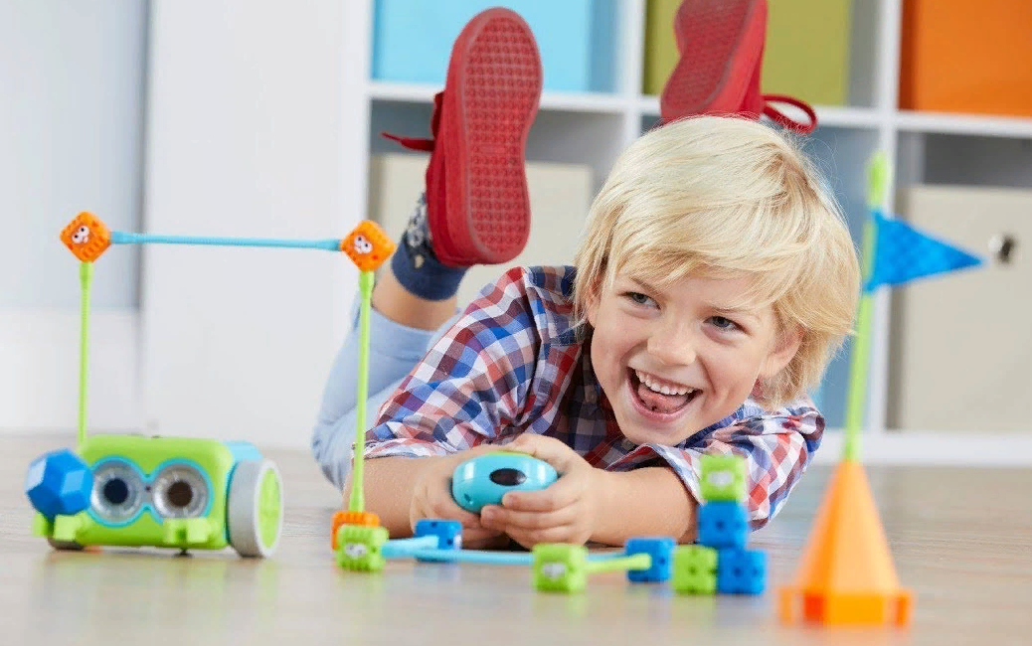
Дети могут запрограммировать робота, выполнять следующие действия: - Двигаться вперед (по шагу за раз) - Поворачиваться налево - Поворачиваться направо - Двигаться назад (по шагу за раз) - Обнаруживать объект - Обходить объект - Издавать звуки - Повторять заданную последовательность. Максимальное количество действий в последовательности - 80. Длина шага составляет приблизительно 20 см.

Slide 7
Основные формы и методы при работе с
мини-роботом Bee-bot и роботом Botley :
программирование, творческие исследования, соревнования между группами;
словесный (беседа, рассказ, инструктаж, объяснение);
наглядный (показ, видеопросмотр);
практический (составление программы);
репродуктивный метод (восприятие и усвоение готовой информации);
частично-поисковый (выполнение вариативных заданий);
исследовательский метод;
метод стимулирования и мотивации деятельности (игровые эмоциональные ситуации, похвала, поощрение).

Slide 8
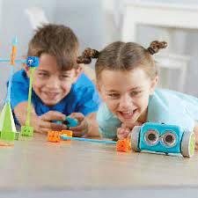
Спасибо за внимание!

